Slide 1
Türkçe Ses Dizgesinin İşleyişi - I
Dr. Öğr. Üyesi İpek Pınar Uzun

Slide 2
Okuma Listesi
Carr, P. (2008). A Glossary of Phonology. Edinburgh University Press.
Clark, J. (2007). An Introduction to Phonetics and Phonology. Üçüncü Baskı. Blackwell Yayınları.
Crystal, D. (1980). A Dictionary of Linguistics and Phonetics. Wiley Yayınları.
Ergenç, İ. (2002). Konuşma Dili ve Türkçenin Söyleyiş Sözlüğü. Multilingual Yayınları.
Gussenhoven, C. (2011). Understanding Phonology. 3. Baskı. Hodder Education.
Handbook of the International Phonetic Association: A Guide to the Use of the International Phonetic Alphabet. (1999). Cambridge Üniversitesi Yayınları.
Johnson, K. (2003). Acoustics & Auditory Phonetics. Blackwell Publishing. İkinci Baskı.
Katz, W.F. (2013). Phonetic for Dummies. John Wiley & Sons.
Kent, R.D. ve Read, C. (2002). Acoustic Analysis of Speech. Thomson Learning. İkinci Baskı.
Lacy, de P. (2007). The Cambridge Handbook of Phonology. Cambridge University Press.
Ladefoged, P. (2005). Vowels and Consonants. Blackwell Publishing. İkinci Baskı.
Ladefoged, P. (2006). A Course in Phonetics. Thomson/Wadsworth Yayınları. Beşinci Baskı.
Odden, D. (2005). Introducing Phonology. Cambridge University Press.
Özsoy, S., Erk-Emeksiz, Z., Turan, Ü.D. ve Uzun, L. (2011). Genel Dilbilim II. (Ed. Özsoy, S., Erk-Emeksiz, Z.). Anadolu Üniversitesi Yayını.
Reetz, H. ve Jongman, A. (2009). Phonetics: Transcription, Production, Acoustics and Perception. Blackwell Yayınları.
Seikel, J.A., King, D.W. ve Drumright, D.G. (2009). Anatomy & Physiology for Speech, Language and Hearing. 4. Baskı. Delmar Cangage Learning Yayınları.
Stevens, K. (2000). Acoustic Phonetics. The MIT Press. Birinci Baskı.
Zsiga, E.C. (2013). The Sounds of Language: An Introduction to Phonetics and Phonology. Wiley-Blackwell Yayınları.

Slide 3
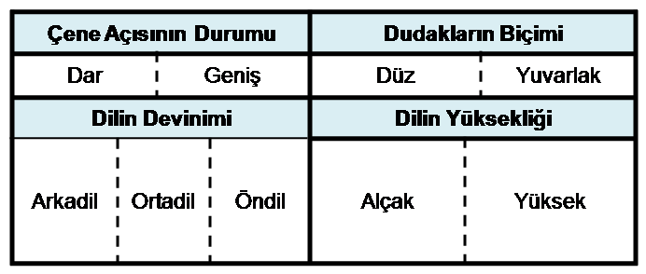
ÜNLÜLER (Vowels)
Ünlüler, ses üretimi sırasında konuşma organlarında kapanma ya da akciğerlerden gelen hava akımında engel olmadığı için gürültüsüz olarak çıkarılır.
Ses yolunda herhangi bir engele takılmadığı için bütün ünlüler titreşimlidir.
Ünlülerin belirlenmesinde kullanılan akustik ölçütlerin başında formantlar gelmektedir.
Çene Açısı
Dudakların Durumu
Dilin Devinimi

Slide 4
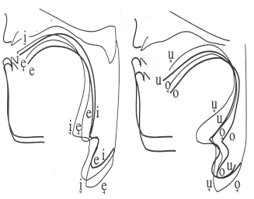
Ünlülerde ÜÇBOYUTLULUK – Dilin Devinimi
Dilin ön, arka ve orta kısımlarının ağız boşluğunda yükselmesi ve oynaklığı dilin devinimiyle ilgilidir. Ünlülerin çıkarılışı sırasında dilin ağız boşluğunda damağa doğru yükselmesiyle uzun ünlüler, dilin ağız boşluğunda alçalmasıyla kısa ünlüler sesletilmektedir.
Öndil ve arkadil ünlüleri formant değerleri açısından ters orantılı bir işleyişe sahiptir. Buna göre, arkadil ünlüleri yaklaşık olarak 500-1200 Hz arasında belirlenirken, öndil ünlüleri sıklıkla 1200-2200 Hz aralığında değişim göstermektedir. Ortadil ünlüleri ise arkadil ünlülerine benzer özellik göstererek, 500-1000 Hz aralığında belirlenir.

Slide 5
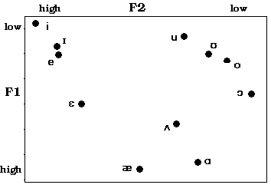
Ünlülerde ÜÇBOYUTLULUK – Dilin Devinimi
Ünlülerin belirlenmesinde öncü rol oynayan birinci formant (F1) ve ikinci formant (F2) değerleri dilin ağız boşluğundaki devinimi ve yüksekliğine dayalı olarak ele alınır. Dilin devinimi açısından ise yüksek F2 formant değeri taşıyan ünlüler ‘öndil’, düşük F2 formant değeri taşıyan ünlüler ‘arkadil’ özelliği gösterir.
yüksek
alçak
alçak
yüksek

Slide 6
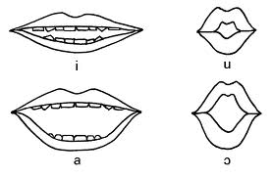
Ünlülerde ÜÇBOYUTLULUK – Dudakların Durumu
Dilin yüksekliği ve dudakların konuşma eylemi sırasında aldığı biçim ve yuvarlaklaşma arasında doğru orantılı bir işleyiş bulunur. Dudaksıllaşma (labialisation) ve yuvarlaklaşma arasındaki ilişki, dudak-içi yuvarlaklaşma (endolabial rounding) ve dudak-dışı yuvarlaklaşma (exolabial rounding) biçiminde iki temel sınıf çerçevesinde incelenir.
Dudak-dışı yuvarlaklaşma’, arkadil, yüksek, yuvarlak ünlülerle ilişkilendirilirken, ‘dudak-içi yuvarlaklaşma’, öndil, yüksek ve yuvarlak ünlülerle ilişkilendirilir.

Slide 7
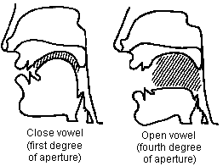
Ünlülerde ÜÇBOYUTLULUK – Çene Açısının Durumu
Uluslararası Sesbilim Abecesi’nde (IPA) çene açısının durumuna göre ünlüler;
‘kapalı’, ‘kapalıya yakın’, ‘yarı-kapalı’, ‘orta’, ‘açık’, ‘açığa yakın’ ve ‘yarı-açık’ ünlüler şeklinde alt gruplara ayrılır. Dilin ağız boşluğunda yükselmesine dayalı olarak ‘kapalı’ ünlüler çıkarılırken, dil ağız boşluğunda alçalması sonucu dil palası daha fazla açıldığı için ‘açık’ ünlüler sesletilmektedir.
Ünlüler, dil orta yükseklik düzeyindeyse ‘yarı-kapalı’ ya da ‘orta-kapalı’, orta alçaklık düzeyindeyse ‘yarı-açık’ ya da ‘orta-açık’ ve dilin yüksekliği ‘orta-yüksek’ ve ‘orta-alçak’ arasında bir konumda yer alıyorsa yalnızca ‘orta’ olarak çıkarılmaktadır.

Slide 8
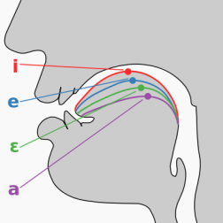
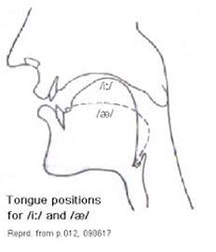
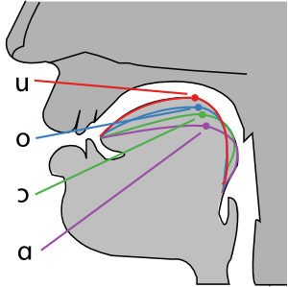
Ünlülerde ÜÇBOYUTLULUK – Dilin Yüksekliği
Dilin yüksekliği, dilin damağa doğru yükselmesiyle ve çene açısının durumuyla ilişkilendirilir. Buna göre ünlüler ‘alçak’ ya da ‘yüksek’ olarak tanımlanabilir.
Ünlülerin yükseklik özelliği ve formantların titreşim sıklıkları arasında ters orantı vardır.
Dilin Konumu
Yüksek ünlülerde F1 formantının değeri düşükken, alçak ünlülerde bu değer yüksektir. Yüksek ünlülerde F1 formant değeri F₀ değerine yakındır, alçak ünlülerde ise F1 ve F₀ arasındaki aralık daha geniştir.

Slide 9
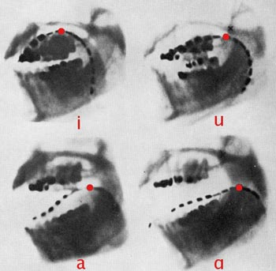
Dilin Yüksekliği – Kardinal Ünlüler
İlk defa Daniel Jones tarafından ortaya konulan kardinal ünlüler (cardinal vowels), herhangi bir dile ait belirli seslerin sunulumu değil, dünya dillerindeki bütün seslerin evrensel olarak sunulumudur. Kardinal ünlüler kendi içinde dilin öndil-arkadil özelliğine dayalı olarak değişen birincil kardinal ünlüler (primary cardinal vowels) ve dudakların durumuna göre şekil alan ikincil kardinal ünlüler (secondary cardinal vowels) biçiminde sınıflandırılmaktadır.
[i] kapalı, öndil, düz ünlü
[e] yarı-kapalı, öndil, düz ünlü
[ɛ] yarı-açık, öndil, düz ünlü
[a] açık, öndamaksıl, düz ünlü
[ɑ] açık, arkadil, düz ünlü
[ɔ] yarı-açık, arkadil, yuvarlak ünlü
[o] yarı-kapalı, arkadil, yuvarlak ünlü
[u] kapalı, arkadil, yuvarlak ünlü
[y] kapalı, öndil, yuvarlak ünlü
[ø] yarı-kapalı, öndil, yuvarlak ünlü
[œ] yarı-açık, öndil, yuvarlak ünlü
[ɶ] açık, öndil, yuvarlak ünlü
[ɒ] açık, arkadil, yuvarlak ünlü
[ʌ] yarı-açık, arkadil, düz ünlü
[ɤ] yarı-kapalı, arkadil, düz ünlü
[ɯ] kapalı, arkadil, düz ünlü
[ɨ] kapalı, ortadil, düz ünlü
[ʉ] kapalı, ortadil, yuvarlak ünlü

Slide 10
Uluslararası Sesbilim Abecesi (IPA)
IPA, sözlü dildeki seslerin standardize edilmiş biçimidir (transkripsiyon/çeviriyazı sorununu ortadan kaldırma amaçlıdır).
1886: Fransız (Paul Passy) ve Britanyalı ekip
Latin yazıbirimleri temel alınmıştır.
X-SAMPA: IPA için üretilen daktilo sistemi (Konuşma Değerleri Yöntemi Sesbilim Abecesi, 1995, John Wellsy)
http://www.internationalphoneticalphabet.org/ipa-sounds/ipa-chart-with-sounds/

Slide 11
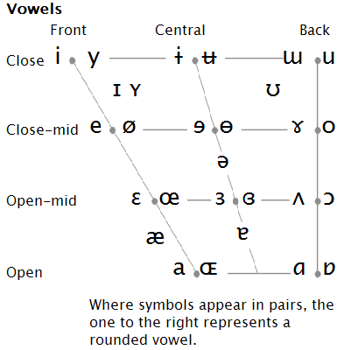
Uluslararası Sesbilim Abecesi (IPA) - ÜNLÜLER
Dilin Devinimi
Ünlüler
Öndil
Yarı-öndil
Ortadil
Yarı-arkadil
Arkadil
Kapalı
Yarı-kapalı
Dilin Yüksekliği
Orta-kapalı
Orta
Öndil
Ortadil
Arkadil
Yarı-açık
Orta-açık
Açık

Slide 12
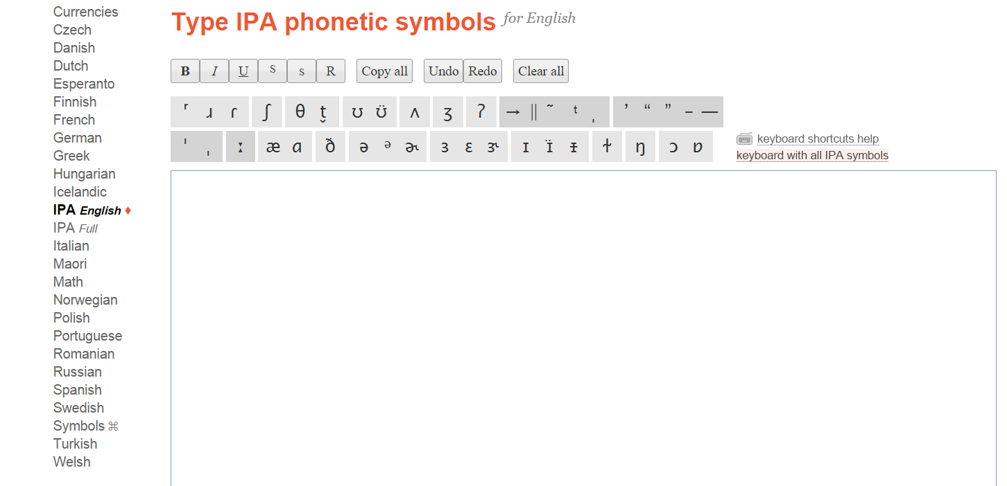
IPA – Online Yazım - http://ipa.typeit.org/

Slide 13
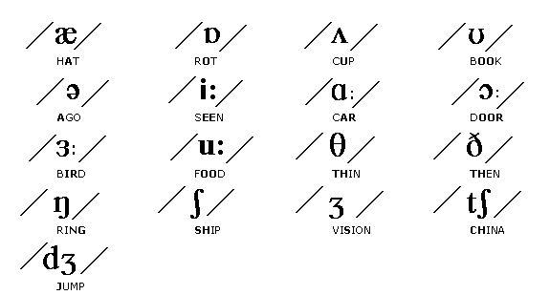
IPA - İngilizce

Slide 14
PARÇALI SESBİLİM (Segmental Phonology)
Parçalı sesbilim, tek parçadan oluşan sesel birimlerle ilgilenmektedir.
Sesbirim (phoneme), en temel araştırma nesnesidir.
Seslerin nitelik ve nicelik farklılıklarıyla ilgilenmekte olan bu alan, seslerin anlam ayırıcılık özelliklerine dayalı olarak karşıtlık ilkesi temelinde inceleme yapmaktadır.
Dildeki seslerin üçboyutluluğa göre sınıflandırılması, parçalı sesbilimin araştırma konusudur.
Uluslararası Sesbilim Abecesi (IPA), parçalı sesbilim temelinde oluşturulmuştur.

Slide 15
TÜRKÇEDE ÜNLÜ SİSTEMİ
arkadil
/a/, /o/, /u/
DİLİN DEVİNİMİ
ortadil
/ı/
öndil
/e/, /i/, /ö/, /ü/
dar
/ı/, /i/, /u/, /ü/
ÇENE AÇISI
geniş
/a/, /e/, /o/, /ö/
düz
/a/, /e/, /ı/, /i/
DUDAKLARIN DURUMU
yuvarlak
/o/, /ö/, /u/, /ü/

Slide 16
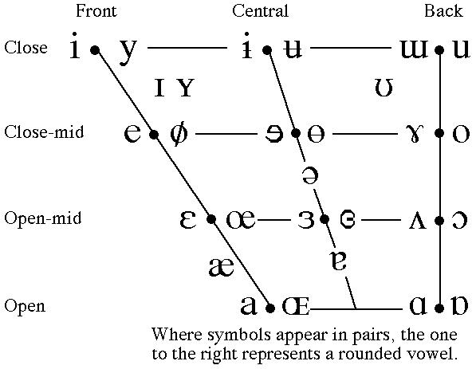
TÜRKÇEDE ÜNLÜ DÖRTGENİ (Vowel Quadrilateral)
Ünlü dörtgeninin dikey konumu ünlülerin kapalılık durumunu, yatay konumu ise ünlülerin ağız boşluğundaki devinim ve yükseklik ilişkisini sunmaktadır. Formant değerlerinin değişimi açısından incelendiğinde, ünlülerin kapalılık durumlarını gösteren dikey kısım F1’i, ünlülerin ağız boşluğundaki devinimi ve yükseklik ilişkilerini belirleyen yatay kısım ise F2’yi vermektedir.
Öndil
Ortadil
Arkadil
Kapalı
Yarı-kapalı
Yarı-açık
Açık

